Slide 1
TG.UBP 三行统一业务平台

Slide 2
框架：
ABP：http://www.cnblogs.com/mienreal/p/4532077.html
技术：MVC 5、Web API 2、SignalR、依赖注入、EF、AutoMapper、
HangFire、Bootstrap（MPA）、AngularJs（SPA）……
优点：
模块化开发（每个模块有独立的EF DbContext，
可单独指定数据库）
可创建SPA和MPA程序
支持MangoDb和内存数据库
多语言/本地化系统、
EventBus来实现服务器端全局的领域事件、
通过Application Services自动创建Web Api层、
自动创建Javascript 的代理层来更方便使用Web Api、
实现了多租户的应用
系统设置存取管理（系统级、租户级、用户级，
作用范围自动管理）（类似EBS的Profile）

Slide 3
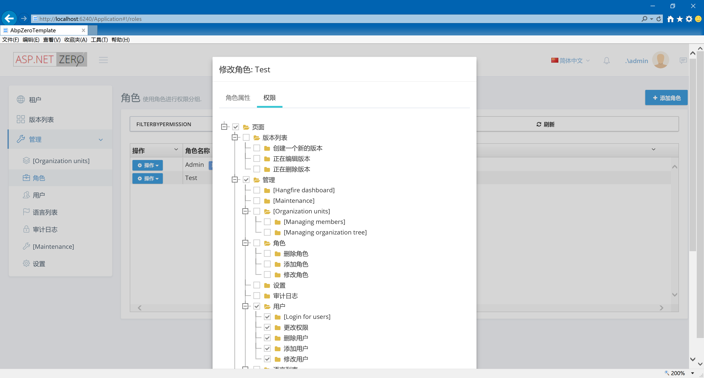

Slide 4
框架：
OSharp：http://www.cnblogs.com/guomingfeng/p/osharp-overall-design.html
技术：MVC 5、Web API 2、 SignalR、依赖注入、EF、 AutoMapper 、
EasyUI、 HangFire……
优点：
已支持Oracle数据库（我扩展的，使用了Devart）
对于功能和实体是动态加载写入数据库
日志功能包括操作日志和数据修改日志
前台使用EasyUI+Jquery，要熟悉些
实现了基于Oauth的单点登陆

Slide 5
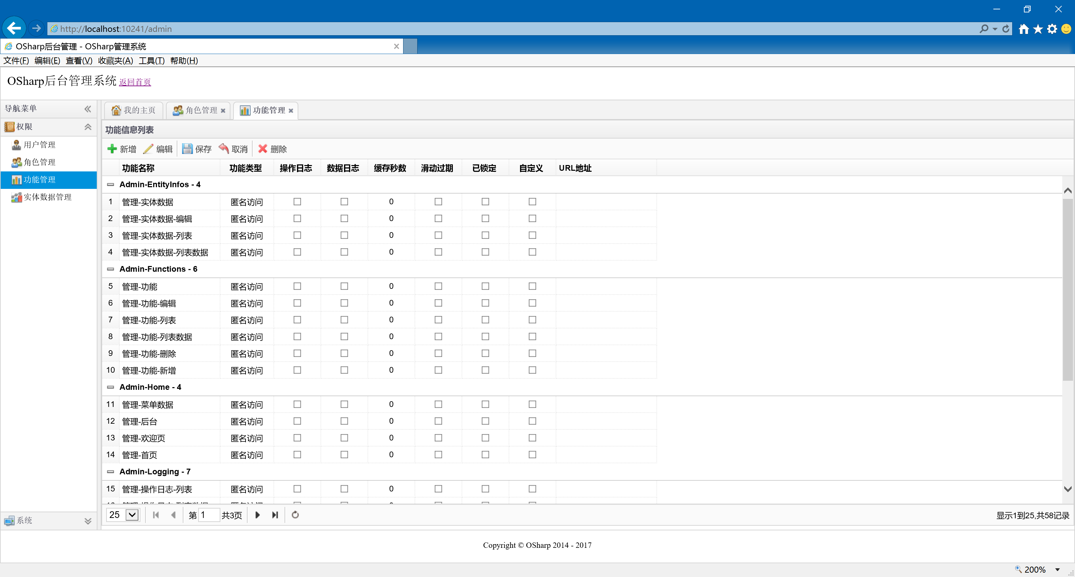

Slide 6
对于框架的功能，ABP比Osharp要完善和丰富，但如果用于正式系统还需要进行封装，至少要添加对Oracle的支持、权限菜单保存到数据库等功能。 Osharp（我扩展后的）目前可以直接用于正式系统开发，但在本地化、EventBus、自动创建WebApi、多租户、系统设置、MangoDb、即时消息、JS代理等方面不如ABP。
对于系统的功能，分两步走，先参照力软（Learun）和Ymnets.net两个系统，开发1.0版，稳定后再参照H3-BPM增加ESB功能、完善工作流功能。
建议两个方案：
1、基于Osharp框架开发，等合适机会再替换成ABP；
2、现在就对ABP封装，然后开发；
相对来说，方案一难度低些、时间短些。

Slide 7
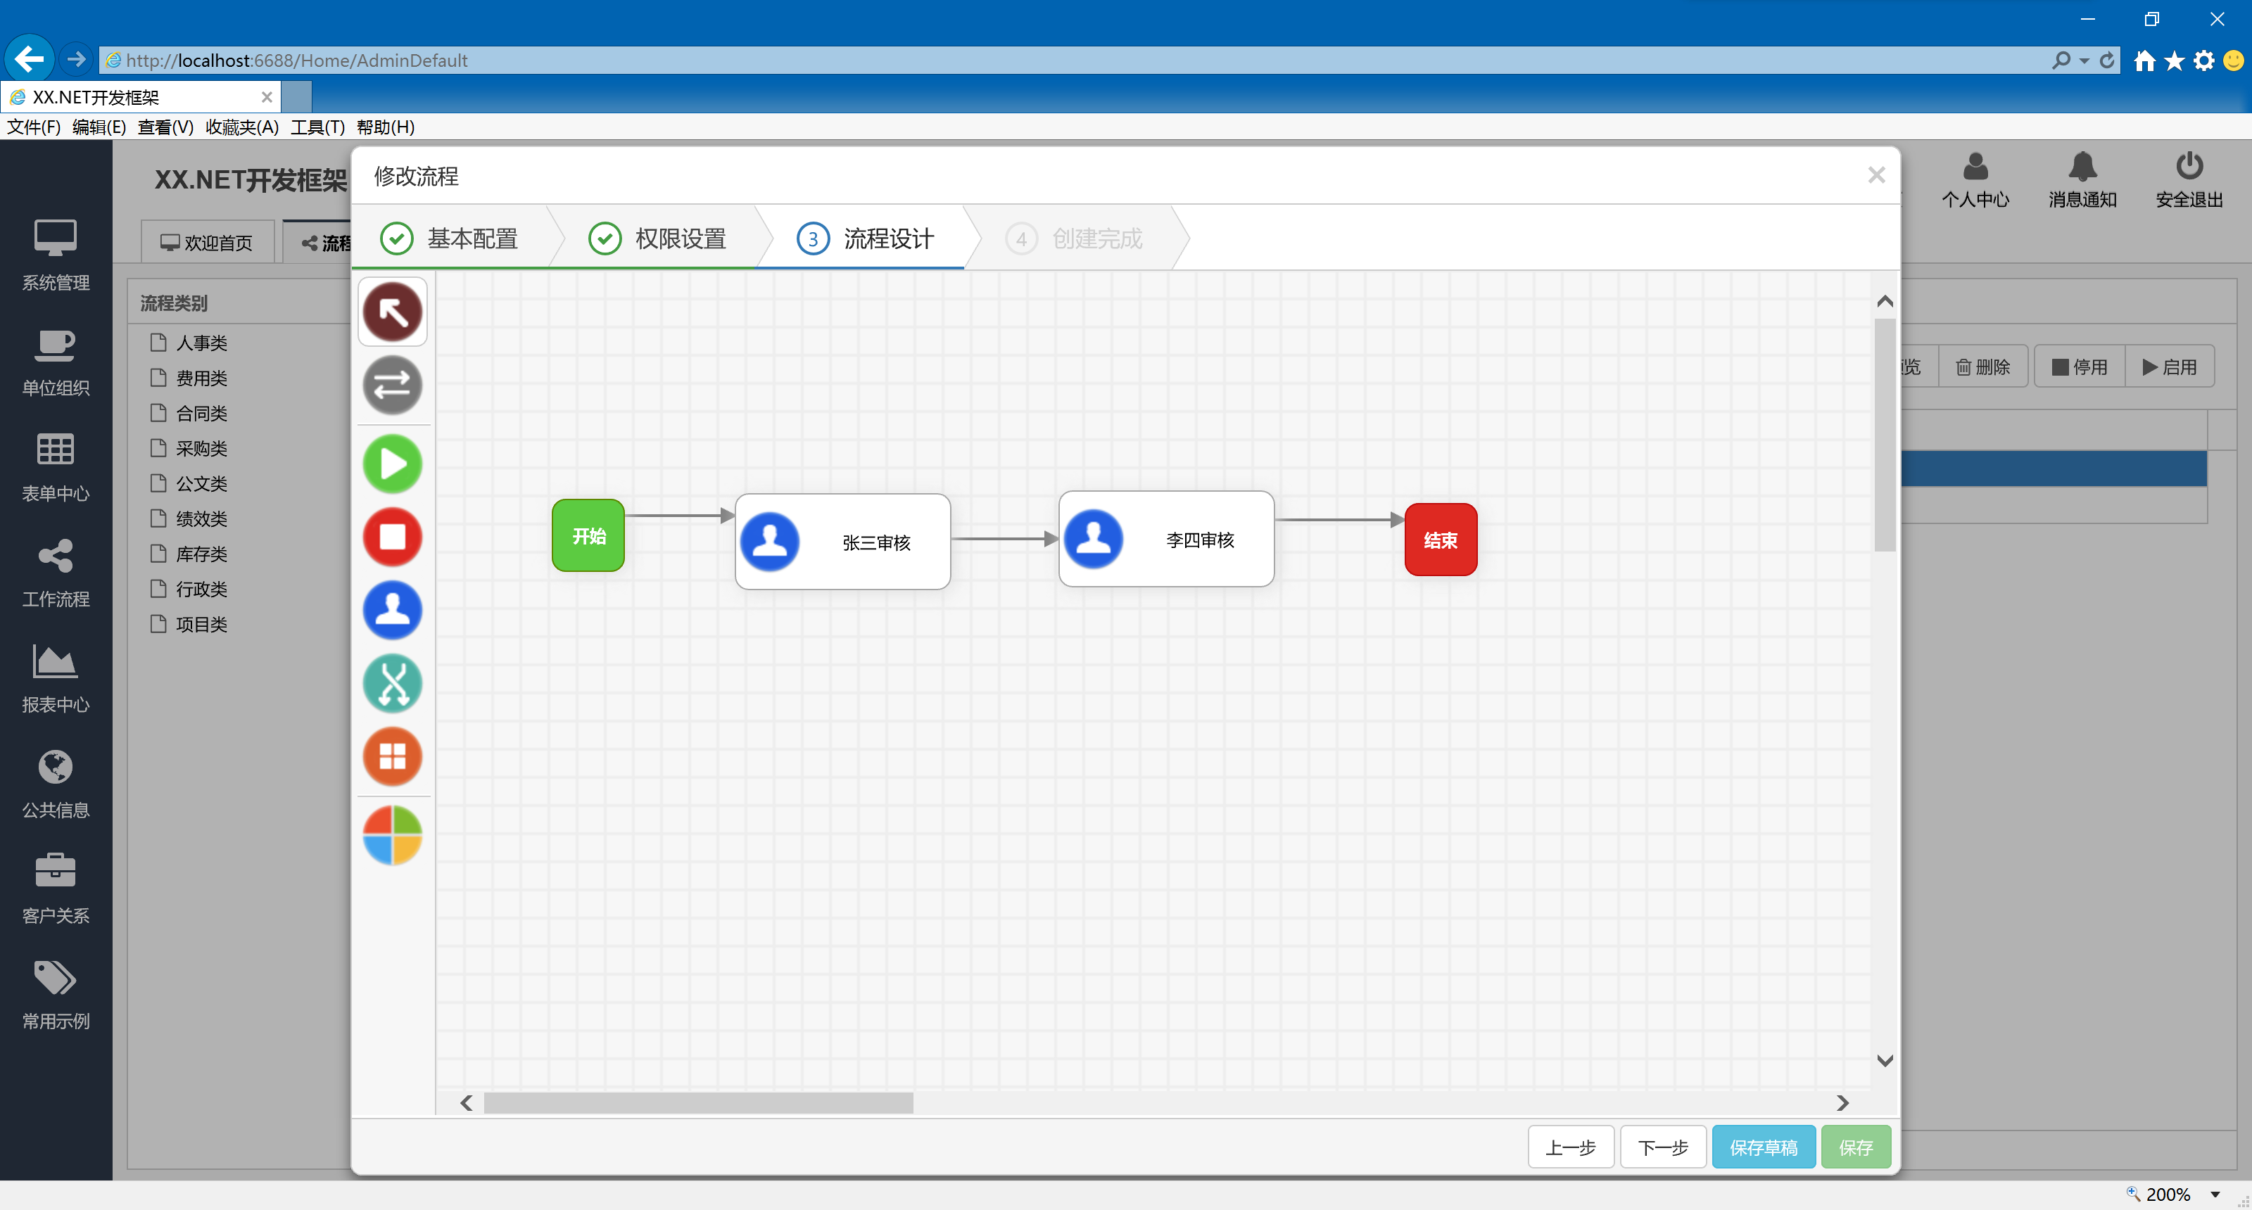
力软：

Slide 8
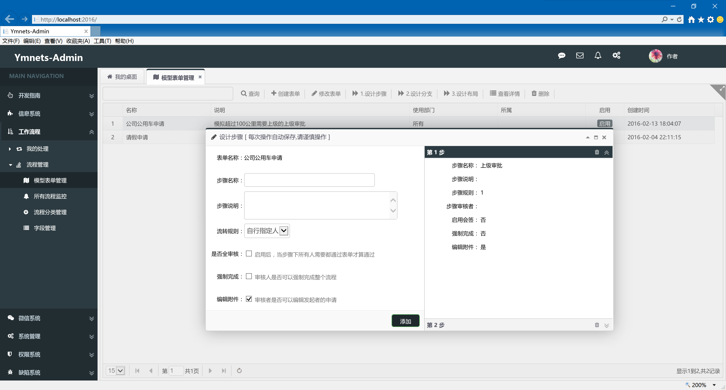
Ymnets.net:

